Slide 1
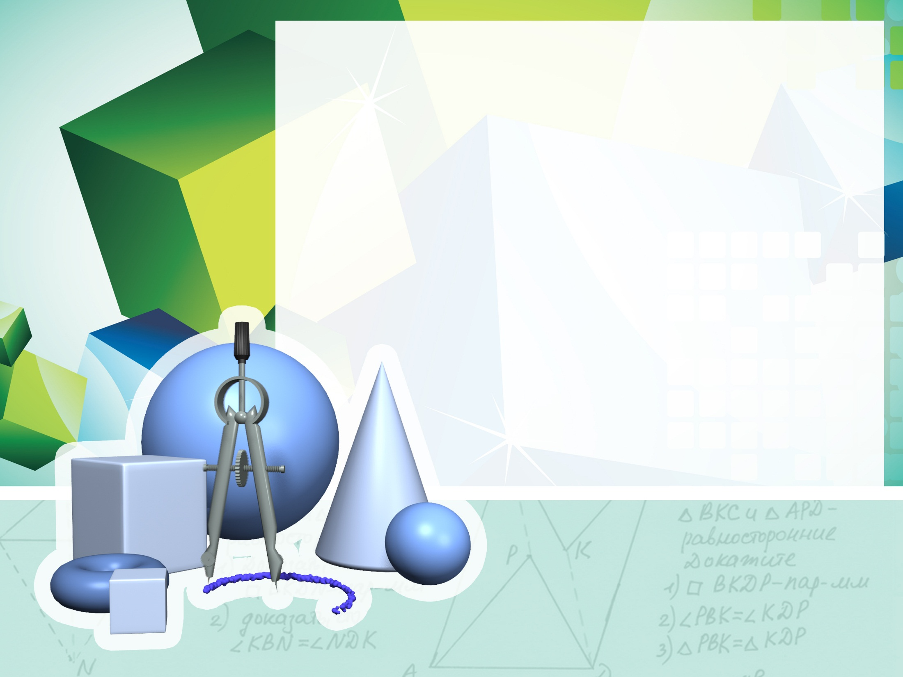
К чему приводит любовь к сладостям
Математическая сказка
Выполнил:
ученик 3-А класса
МБОУ «Гимназия №9» г. Симферополь
Матюхин Кирилл

Slide 2


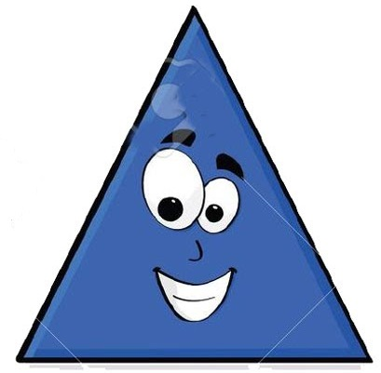


В некотором царстве, в некотором государстве жил-был Круг.
У Круга было три друга:
Треугольник, Квадрат и Прямоугольник.
Им нравилось проводить вместе свободное время и играть в интересные игры. Друзья учились в третьем классе и, как все дети, очень любили каникулы.

Slide 3
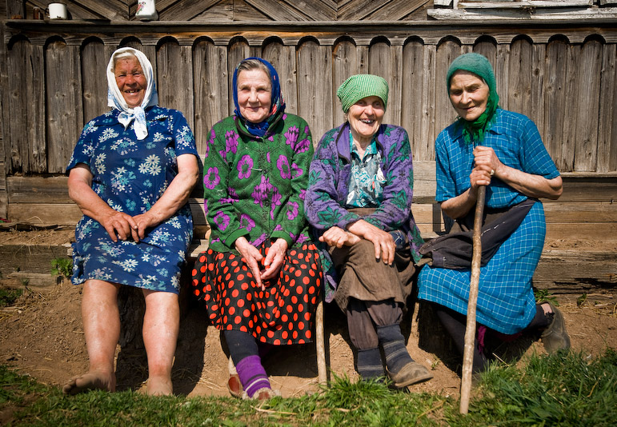
Когда долгожданные каникулы наступили, родители отправили школьников к бабушкам, которые жили в деревне.

Slide 4
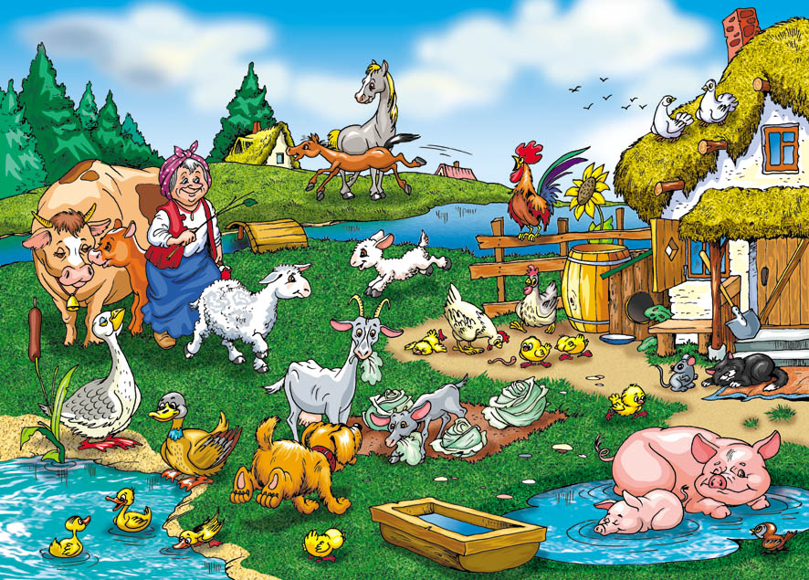
Ах, как же хорошо в деревне! Свежий воздух, речка, парное молоко по утрам.

Slide 5
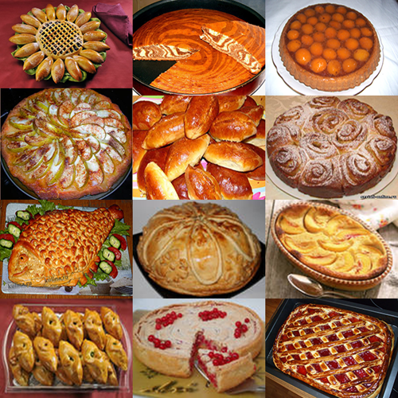
А самое главное – добрые бабушки для своих внуков каждый день пекли блины, пирожки, булочки и всякие другие вкусности. Объеденье!
Так все лето и пролетело...

Slide 6
А когда друзья снова встретились, то они друг друга еле узнали.
Уезжали на каникулы Круг, Треугольник, Квадрат и Прямоугольник…

Slide 7
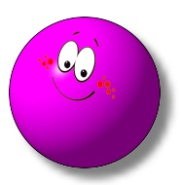
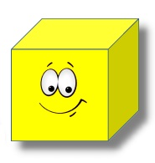

а вернулись Шар, Пирамида, Куб и ...
Как вы думаете, в кого превратился прямоугольник?

Slide 8
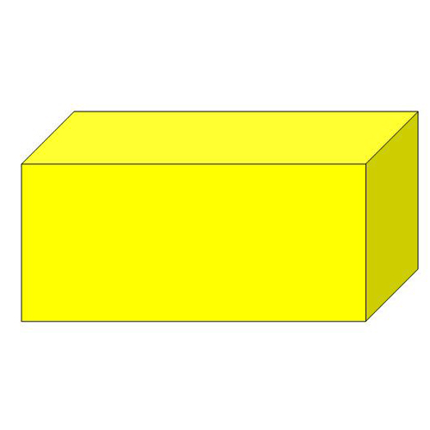
ПАРАЛЛЕЛЕПИПЕД

Slide 9
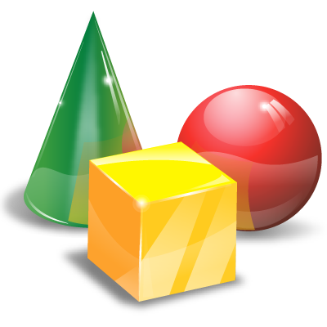
Вот что бывает с детьми,
которые очень любят
бабушкины сладости!
СПАСИБО ЗА ВНИМАНИЕ!

Slide 10

Информационные источники:
Шаблон для презентации «Геометрические фигуры» - Автор: Горяйнова Екатерина, http://pedsovet.su/load/412-1-0-45814
Фигура «Круг» - olgasergeeff.ru
Геометрические фигуры: треугольник, квадрат, прямоугольник - www.youtube.com
Фото «Бабушки в деревне» - drugoi.livejournal.com
Рисунок «Деревня» - olesya-emelyanova.ru
Фото «Сладости» - www.liveinternet.ru
Геометрические фигуры: шар, пирамида, куб - vospitalochka.ru
Фигура «Параллелепипед» - www.graycell.ru

